Slide 1
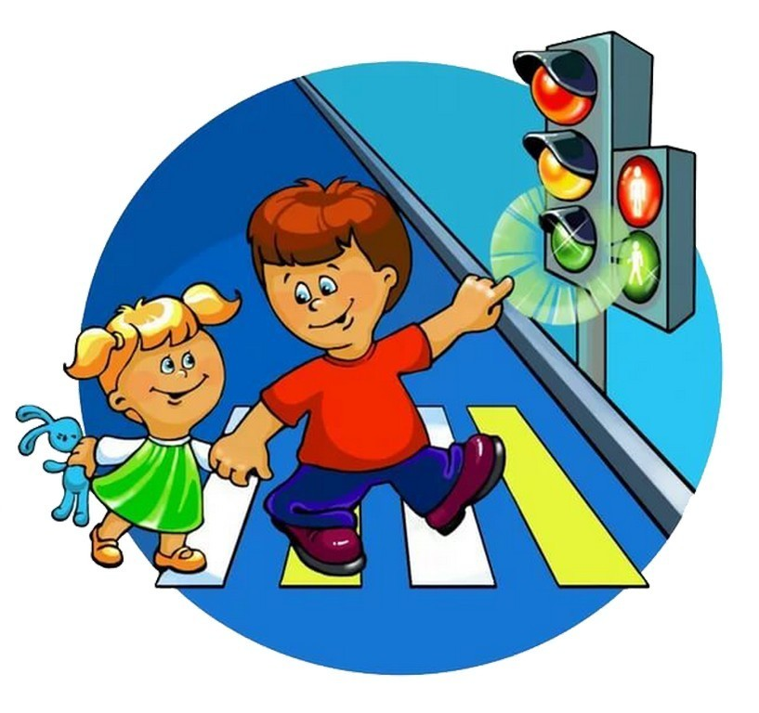
Загадки по П Д Д (дорожные знаки)
Воспитатель: Вестратенко С. В.
МБДОУ детский сад № 15

Slide 2
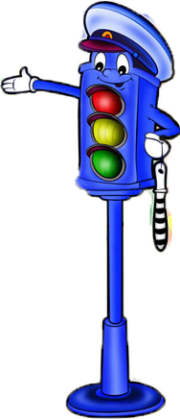
Цель:
систематизировать знания детей о правилах дорожного движения, о дорожных знаках с помощью загадок.

Slide 4
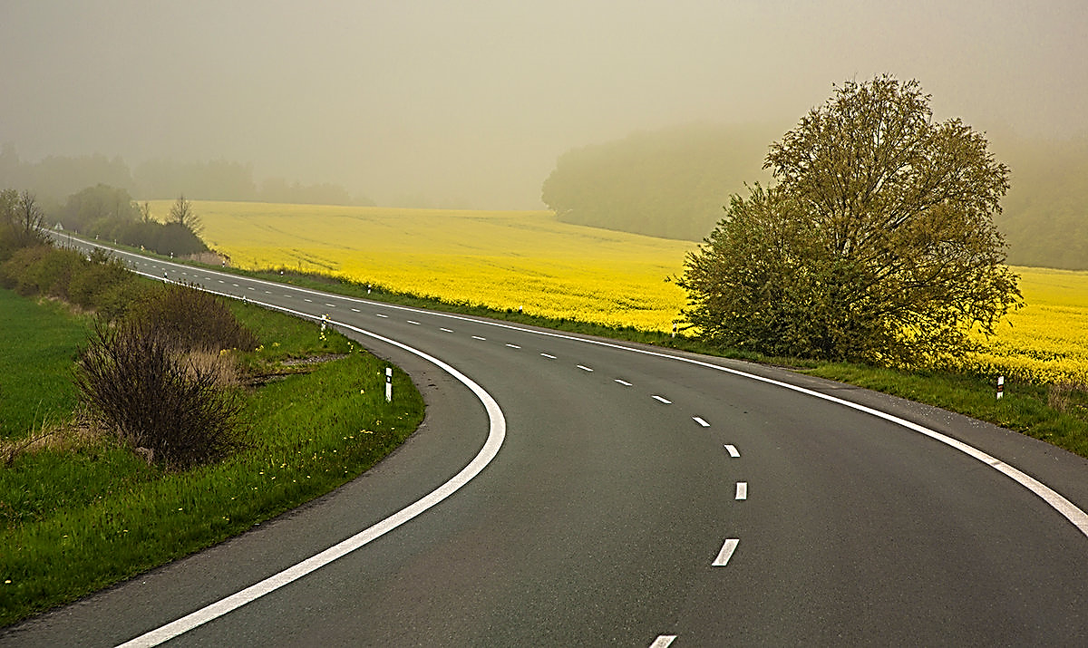
Эту ленту не возьмешь, И в косичку не вплетешь. На земле она лежит, Транспорт вдоль по ней бежит.
(Дорога)

Slide 5
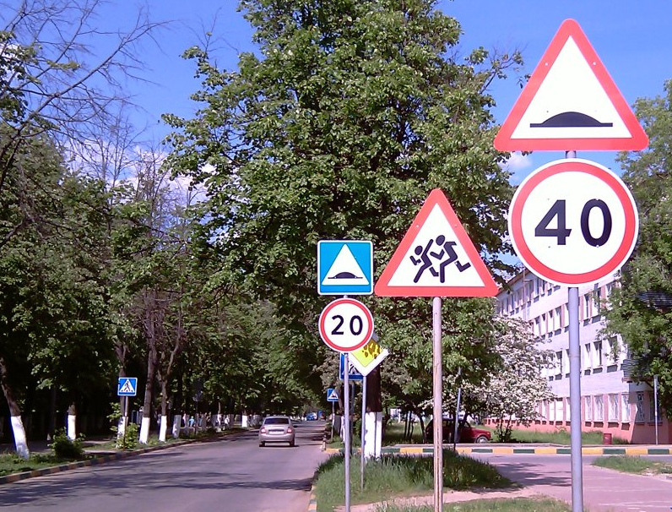
По обочине дороги, Как солдатики, стоят. Все мы с вами выполняем, Все, что нам они велят.
(Знаки)

Slide 6
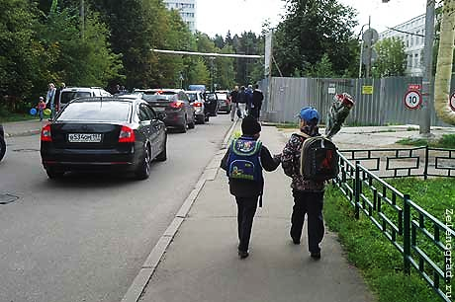
Это место каждый знает – Здесь люди ходят и гуляют. Только это не бульвар – Это просто
(Тротуар)

Slide 7
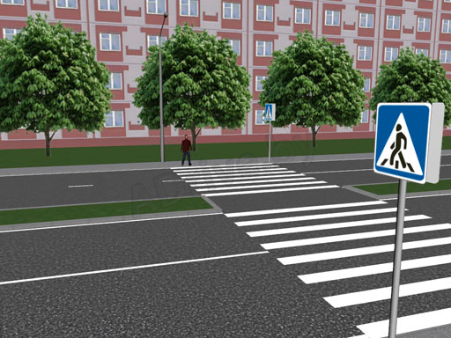
Вот дорожная загадка: Как зовется та лошадка, Что легла на переходе, Где шагают пешеходы.
(Зебра)
(Знак «Пешеходный переход»)

Slide 8
На шумном перекрестке Висит колдун трехглазый. Он никогда не смотрит Тремя глазами сразу: Откроет красный — «Ни с места, съем сейчас!» Откроет желтый глаз: «Предупреждаю вас!» Мигнет зеленым глазом — И вас пропустит сразу.
(Светофор.)

Slide 9
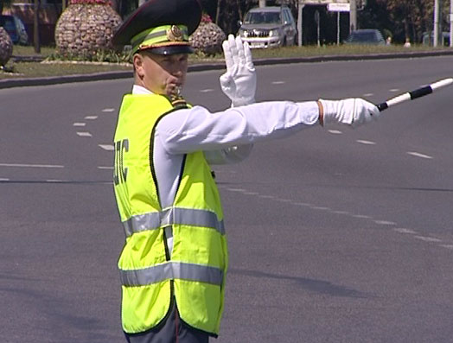
Посмотри, силач какой: На ходу одной рукой Останавливать привык Пятитонный грузовик.
(Полицейский-регулировщик.)

Slide 10
Я в кругу с обводом красным, Это значит — тут опасно! Тут, поймите, запрещенье Пешеходного движенья.
(«Переход запрещен».)

Slide 11
Я хочу спросить про знак,
Нарисован знак вот так:
В треугольнике ребята
Со всех ног бегут куда-то.
(«Осторожно, дети!»)

Slide 12
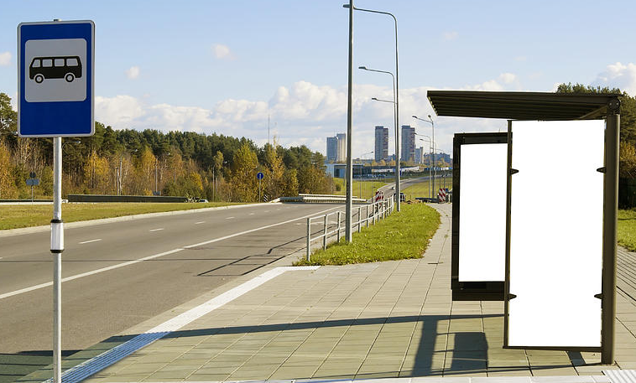
Наш автобус ехал-ехал, И к площадочке подъехал. А на ней народ скучает, Молча транспорт ожидает.
(«Остановка»)

Slide 13
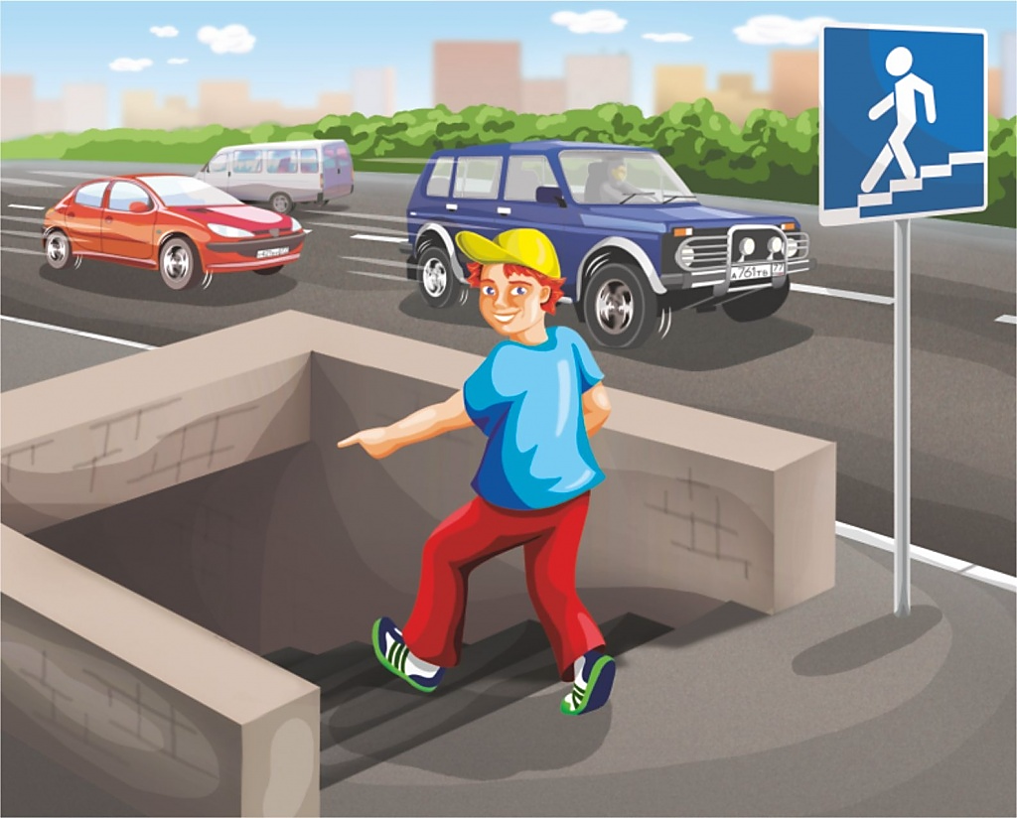
Где ведут ступеньки вниз, Ты спускайся, не ленись. Знать обязан пешеход: Тут …?
(«Подземный переход»)

Slide 14
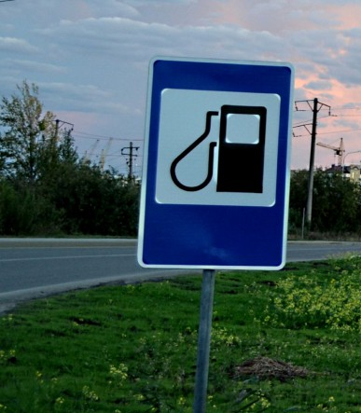
Это что за магазин? Продается в нем бензин. Вот машина подъезжает, Полный бак им заливает. Завелась и побежала. Чтоб другая подъезжала.
(«Заправочная станция»)

Slide 15
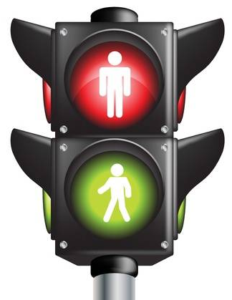
Еще один помощник есть Для пешего движения- Два «глаза» на одной ноге И стрелки направления.
(«Светофор для пешеходов»)

Slide 16
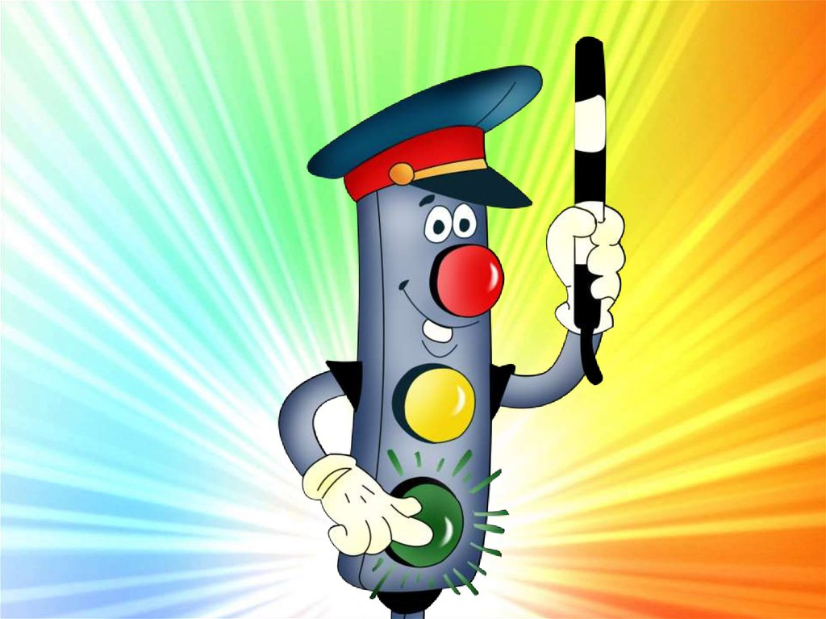
Спасибо
за внимание!

